Slide 1
סניטציה ושמירה על הטבע

Slide 2
על תנים, שועלים ואנשים
יחסי גומלין בין אדם לטבע
הכרות עם קונפליקט וחיפוש אחר דרכי טיפול
מחקר מדעי ותרומתו לשמירת טבע
מהי האחריות של כל אחד מאתנו? מה אני יכול לעשות?
Notes:
במה עוסקת הפעילות שלנו? בסיפור אחד-על תנים שועלים ואנשים, דרכו ניגע בנושאים שמאפיינים את העיסוק בשמירה על הטבע: יחסי גומלין, קונפליקט, מחקר, אחריות אישית.

Slide 3
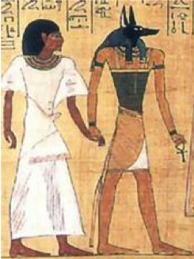

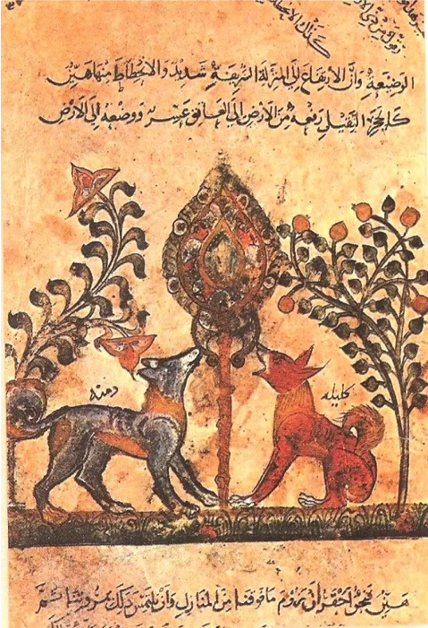
תנים ושועלים - מה הסיפור?
יחסי גומלין בין אדם לטבע
Notes:
משחר ההיסטוריה היה לאדם קשר לחיות הבר הטורפות, וביניהן השועל והתן. בתנ"ך ישנם אזכורים ודימויים רבים לחיות אלו, ובמיתוסים המצריים העתיקים מופיע התן כאל המוות. התנים ידועים ביללות שלהם, ופחד מפני טורפים גדולים כמו הזאב נקשר גם אל הטורף הקטן ממנו. כולנו מכירים את משלי החיות בהם לשועל יש את התפקיד הערמומי והגרגרן.. הדבר דומה בסיפורים ובמשלים בשפה הערבית, ובספרות הערבית העתיקה השתמשו הרבה במשלים וסיפורים שהובאו על לשונם של בע"ח כמו השועל (ת'עלב) והתן (אבן אאוא) כדוגמת הספר המתורגם ' כאלילא ודומנא.. ' .

Slide 4
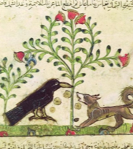
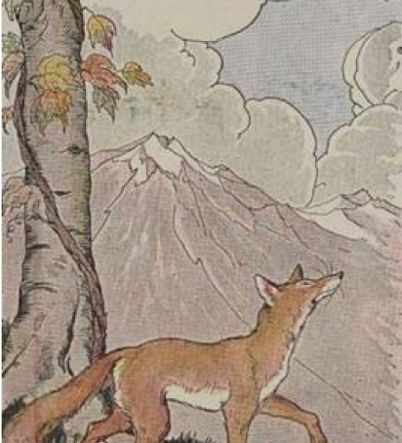
תנים ושועלים - מה הסיפור?
יחסי גומלין בין אדם לטבע
Notes:
תנים ושועלים מאז ומעולם הסתובבו בקרבת משקי האדם ומכאן גם הדימויים הספרותיים שלנו עליהם. אך מתי ולמה חלה נקודת מפנה ב'עלילה'?. מהו הסיפור האמתי בנוגע לבעלי החיים הללו ולקשר שלהם אתנו בני האדם?

Slide 5
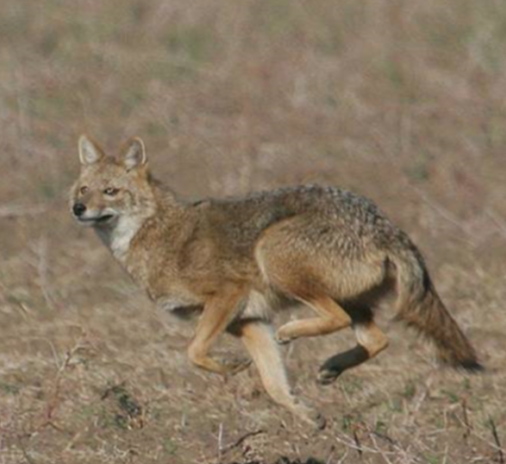
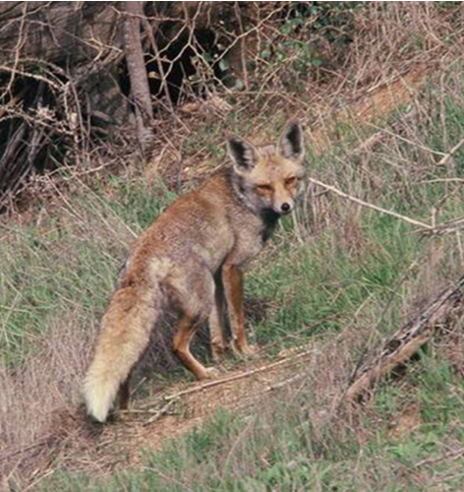
נא להכיר – שועלים ותנים
תן |Canis Areus | ابن آوى
שועל מצוי |Vulpes | ثعلب
יחסי גומלין בין אדם לטבע
Notes:
בעשורים האחרונים הפכו התנים למין מתפרץ שאוכלוסיותיו עולות על כושר הנשיאה הטבעי של השטח ומאיימות על בעלי חיים אחרים. השילוב בין יכולת ריבוי טובה, נטייה להתלהקות ומזון מגוון מאוד הפכו את התנים למין מלווה-אדם משגשג. בגיל שלושה חודשים הם כבר מתחילים לאכול מזון מוצק. לעיתים קרובות נשארים גורים צעירים עם הוריהם ומסייעים בגידול האחים. כך נוצרות לעיתים קרובות להקות קטנות של תנים, תופעה זו בולטת במיוחד בעתות של שפע מזון.
מזונם מגוון : מכרסמים, ציפורים, ביצים, עופרי צבאים ויחמורים, נבלות, ציפורים, דו חיים, חרקים, פירות, שאריות פסולת אורגנית מהאשפה. התנים הם בעלי חיים חברתיים-יללות תקשורת, התלהקות וטיפול משותף בצאצאים.
שועל מצוי-הנפוץ מבין 4 מיני שועלים בארץ. ניזון מיונקים קטנים, חרקים, עופות וזוחלים. אוכל גם פירות ותכופות נראה בישובים ניזון משאריות מזון אדם.
השועל פעיל בלילה ולעתים גם בשעות הבוקר המוקדמות, ביום הוא מסתתר במחילות שחפר בעצמו או שנמצאו על ידו בשטח. השועלים חיים בדרך כלל בזוגות או במשפחות המונות עד שישה פרטים בוגרים. אוכלוסיות השועל המצוי נפגעו מאוד מהרעלת התנים הגדולה של שנת 1964, ולאחר חיסול אוכלוסיית התנים הגדולה הפך השועל למעביר העיקרי של מחלת הכלבת בארץ. השועל מביא תועלת לאדם, באכלו מכרסמים וחרקים שונים, אך גם ידוע בכך שחודר ללולים וטורף תרנגולות.

Slide 6
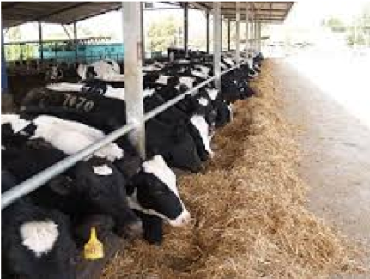
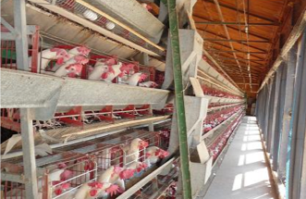
נא להכיר - בני אדם
פעילות של אדם: משקי -חי, פגרים של בעלי חיים, פסולת אורגנית.
יחסי גומלין בין אדם לטבע
Notes:
משקי- חי שסביבם פסולת אורגנית ופגרים של בעלי חיים, הם משאבי קיום עבור טורפים. פעילות אדם זו נחשבת כגורם מרכזי לעלייה בצפיפות אוכלוסיות של מיני טורפים כמו התנים.

Slide 7
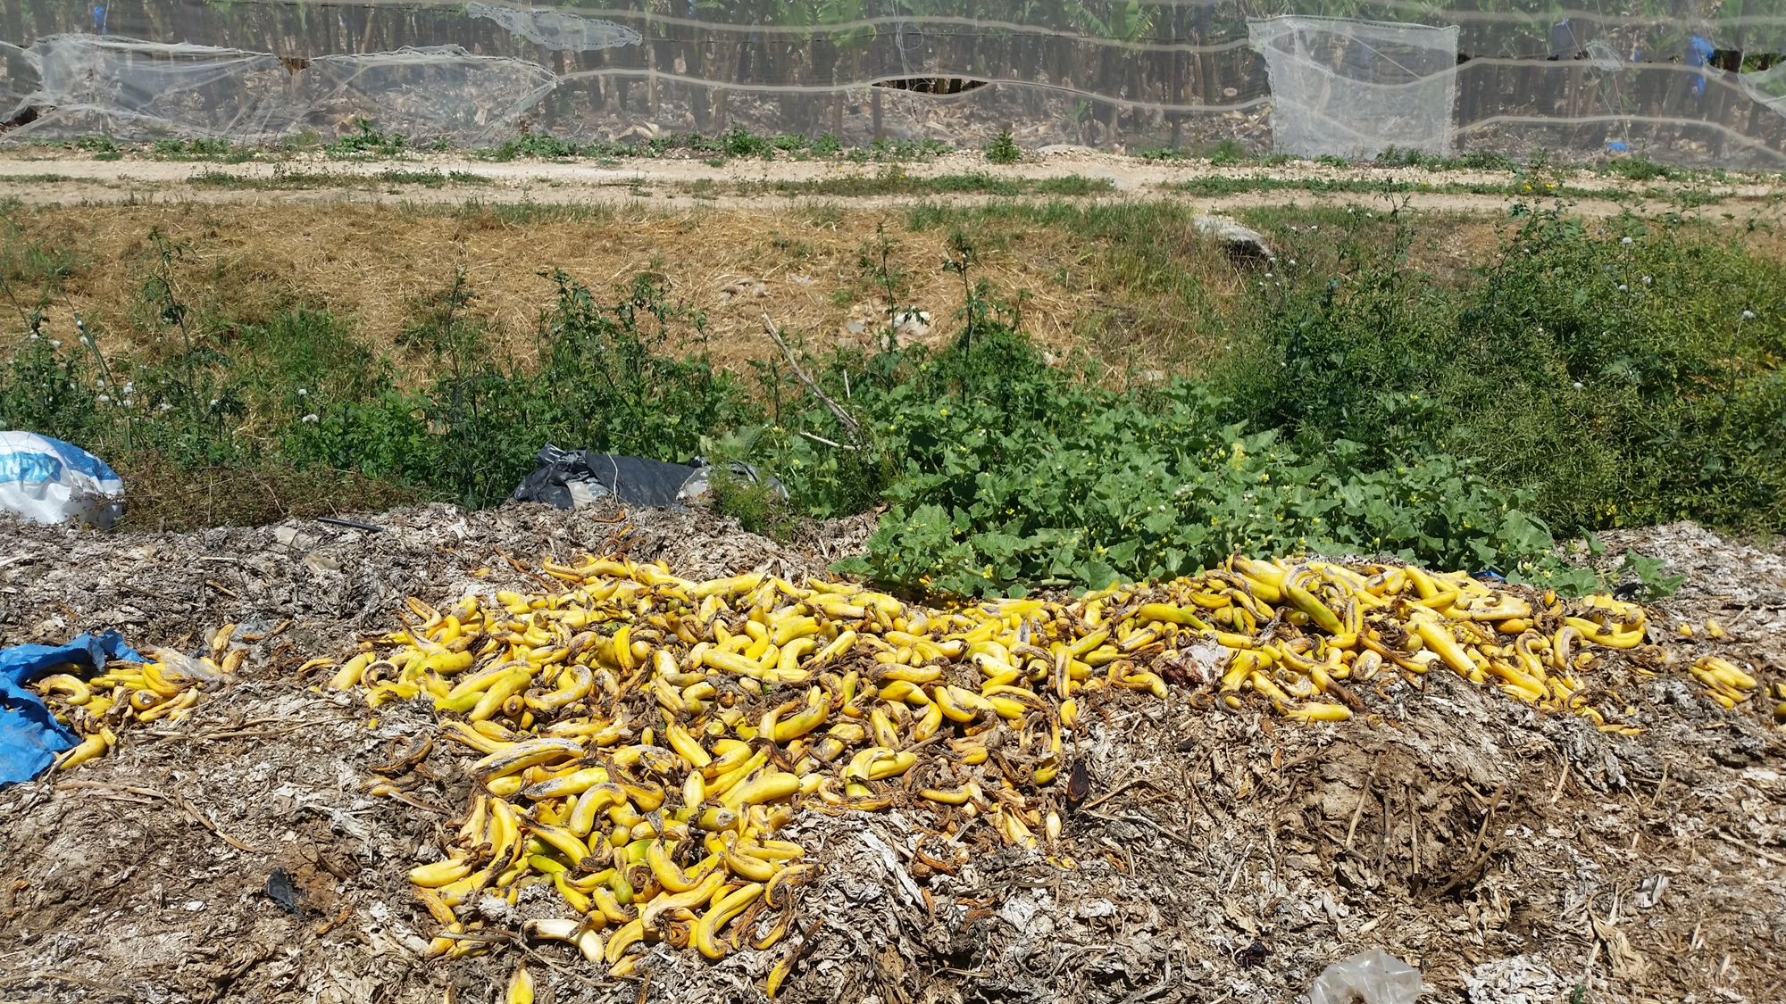
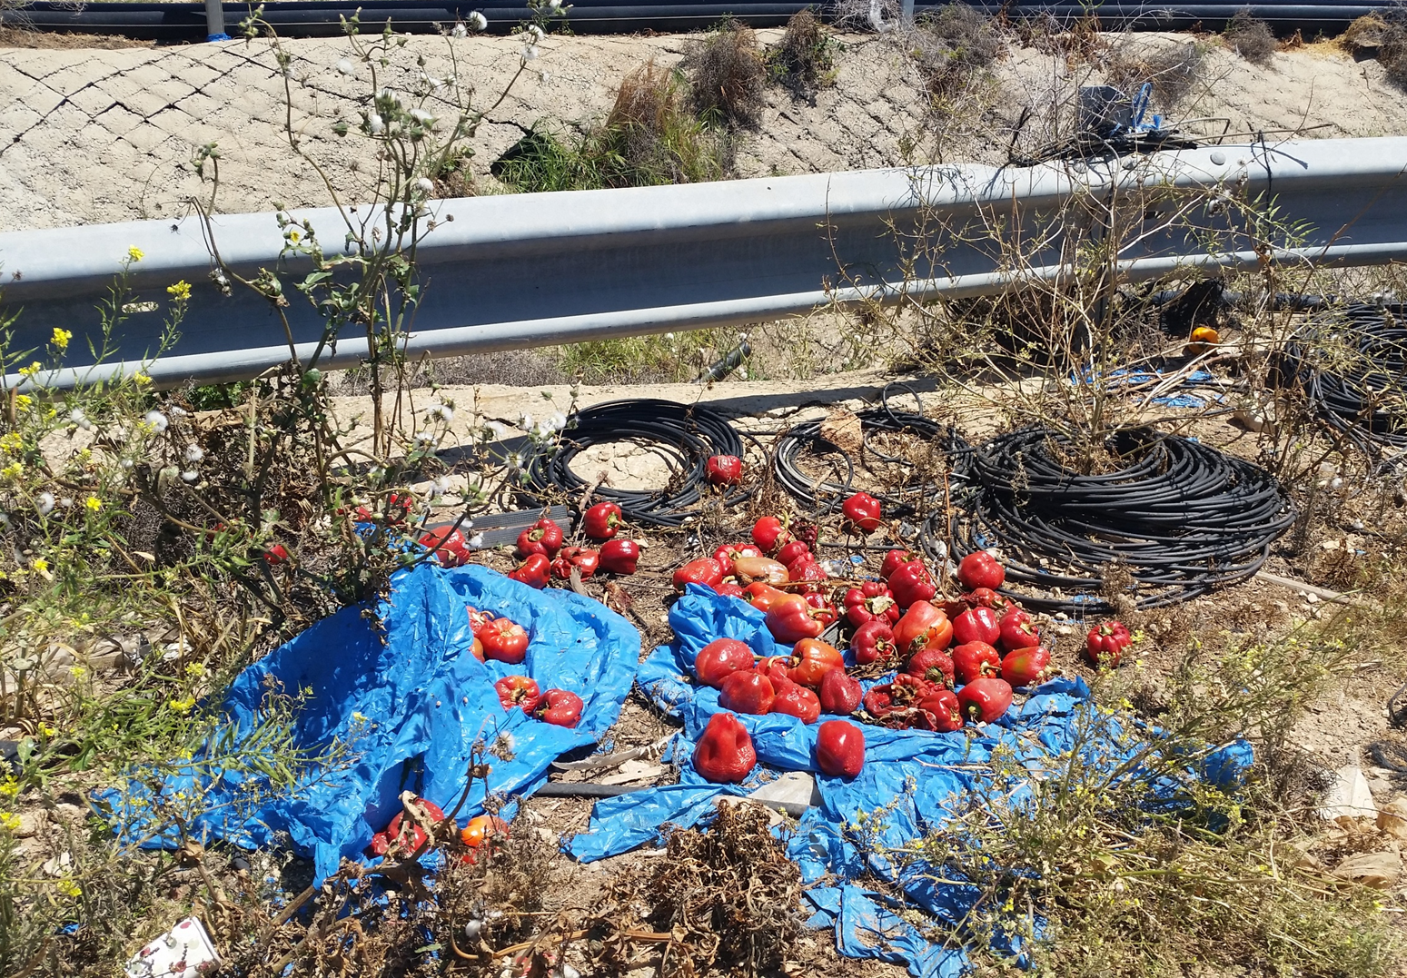
נא להכיר - בני אדם
פעילות של אדם: מזבלות פתוחות
יחסי גומלין בין אדם לטבע
Notes:
כידוע, אחד האתגרים הגדולים שעומדים בפני האנושות והסביבה הוא נושא הפסולת. איזו עוד השפעה יש לפסולת שלנו? כיצד הפסולת של הפעילות החקלאית, משפיעה על אוכלוסיית הטורפים - התנים והשועלים?

Slide 8
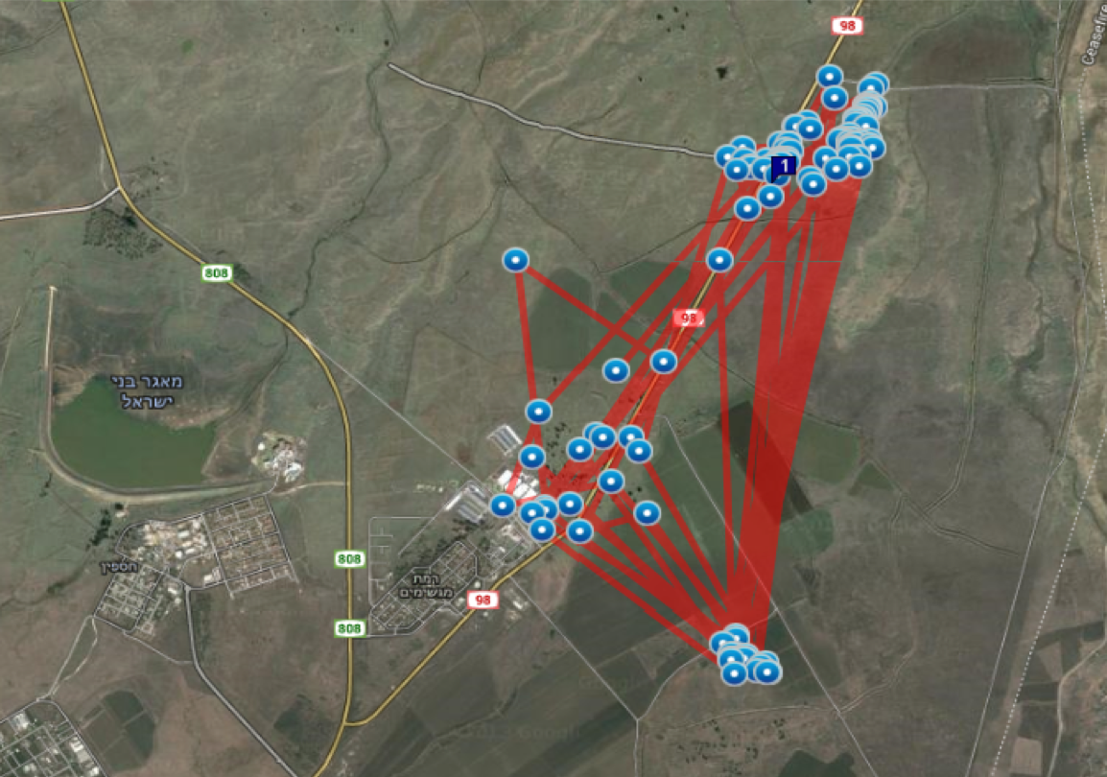
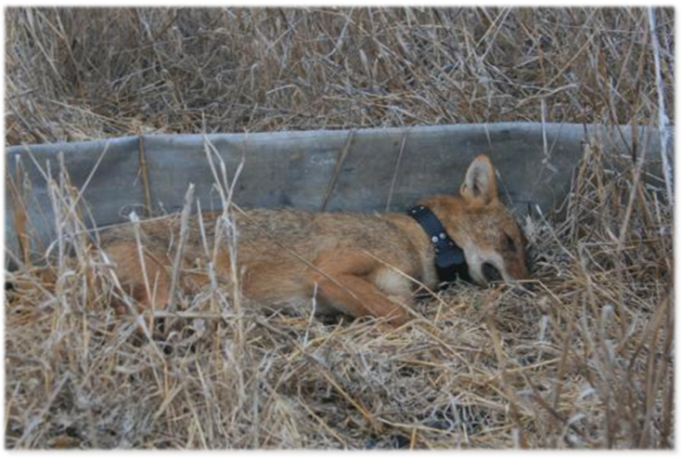
פעילות תנים בסביבת האדם
חודש בחייו של תן ברמת הגולן:
מעקב אחרי מרחב התנועה שלו בעזרת משדר.
יחסי גומלין בין אדם לטבע
Notes:
כדי לבחון דפוסי התנהגות של תנים בשטח ולהבין את הקשר שלהם לפעילות אדם , בוצע מחקר מדעי. במהלכו עקבו אחר תן ברמת הגולן, בעזרת משדר שהותקן עליו. מהן לדעתכם 3 הנקודות שתן מספר 224 חזר אליהן ונדד ביניהן? מהם מקורות המשיכה לתנועה שלו בשטח ?

Slide 9
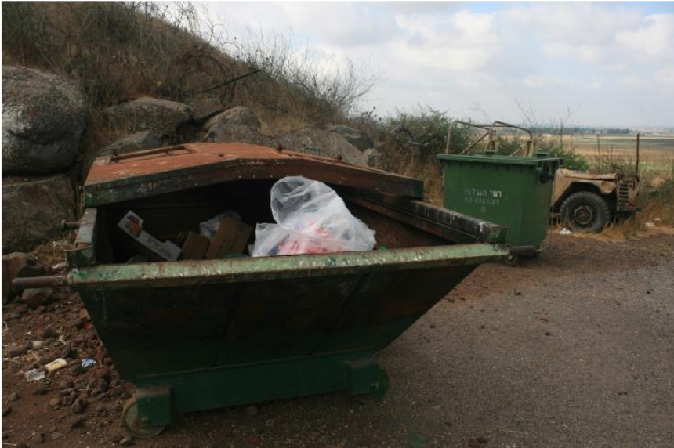
פעילות תנים בסביבת האדם
פח אשפה פתוח יכול לשמש כמקור מזון נגיש ומושך לתנים
תל סקי
יחסי גומלין בין אדם לטבע
Notes:
האשפה בפח...אך המתקן פתוח ותכולתו נגישה לבעלי חיים כמו תנים.

Slide 10
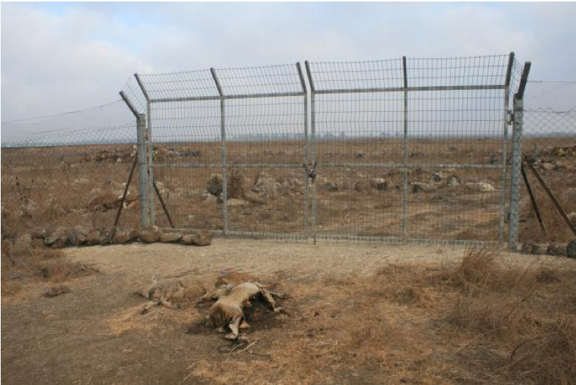
פעילות תנים בסביבת האדם
פגרים שהונחו מחוץ לתחנת האכלה לנשרים מהווים מקור מזון "לא טבעי"
תחנת האכלת נשרים 117
יחסי גומלין בין אדם לטבע
Notes:
תחנת האכלה לנשרים ,מגודרת כנגד תנים ,אך אם התפעול שלה לקוי והפגר הונח בחוץ- מאכילים את התנים ולא את הנשרים.

Slide 11
פעילות תנים בסביבת האדם
תנים שהם "אוכלי כל" יכולים גם ליהנות ממזון שמיועד לפרות, שליות שנשארות לאחר המלטה, תערובת וכד'
רפת ומרכז מזון מגשימים
יחסי גומלין בין אדם לטבע
Notes:
בתחום המחייה של הפרט הזה ניכר כי ישנם שלושה מוקדי משיכה מגוונים של מזון ,עבור התן, מעשה ידי אדם : פח אשפה פתוח, תחנת האכלה לנשרים שלא תוחזקה ורפתות. שלושת המוקדים הללו משמשים למעשה כנקודות האכלה, מעין מסעדה של מזון מהיר, עבור הטורפים בסביבה.

Slide 12
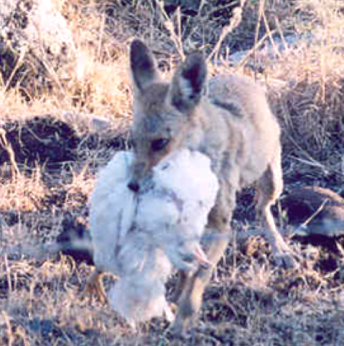
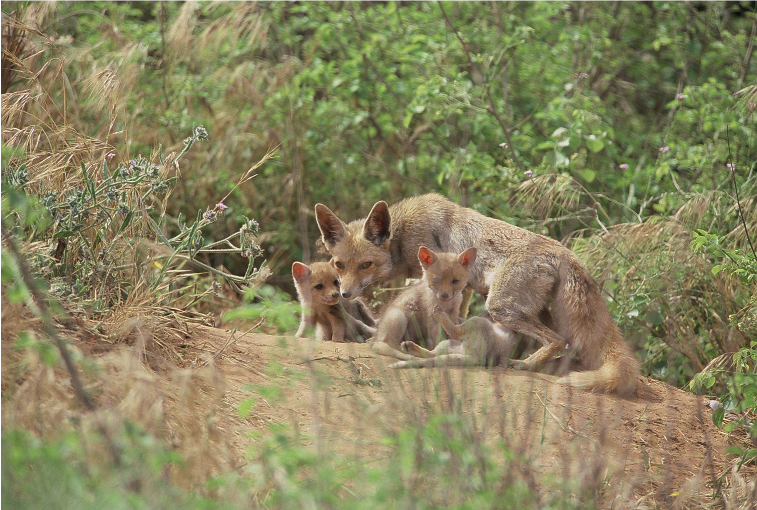
פסולת = מסעדת מזון מהיר
משאבי קיום שמקורם בפעילות האדם - מקורות מזון אנתרופוגנים הופכים לגורם מרכזי להתפתחות צפיפות גבוהה באוכלוסיות יונקים
יחסי גומלין בין אדם לטבע
Notes:
כל מקור מזון שאנו מוסיפים לסביבת החיים משפיע ישירות על יכולת ההתרבות של הטורפים הללו. כל פגר או פסולת או חית משק שניתן לטרוף היא תוספת אנרגיה שמתבטאת במספר גורים שנוסף –שלולא מקור המזון הזה לא היו נולדים ו/או שורדים. הפסולת שלנו הופכת ל'מסעדות מזון מהיר' עבור הטורפים וגורמת להתרבות יתר שלהם. מצב זה משפיע ישירות גם על הסביבה הטבעית וגם על בני האדם. כיצד ?

Slide 13
גידול יתר של אוכלוסיית הטורפים - מה תהיה ההשפעה על הסביבה?
גידול בנזקים לחקלאות - כדוגמת משקי חי
שינוי ביחסי טורף נטרף במערכת האקולוגית
בריאות הציבור- הטורפים כנשאים להעברת מחלות כמו כלבת.
חשש מהגדלת מעגל ההרעלות על ידי חקלאים, ופגיעה במגוון המינים
הכרות עם קונפליקט וחיפוש אחר דרכי טיפול
Notes:
תלמידים מעלים רעיונות להשפעות אפשריות. מסכמים בנקודות האלו ושואלים- מהי הדרך שלנו לדעת מה באמת קורה בשטח? כיצד נוכל להבין ולבחון את ההשפעות ההדדיות של התופעה.?
המענה לכך הוא: בעזרת מחקר מדעי

Slide 14
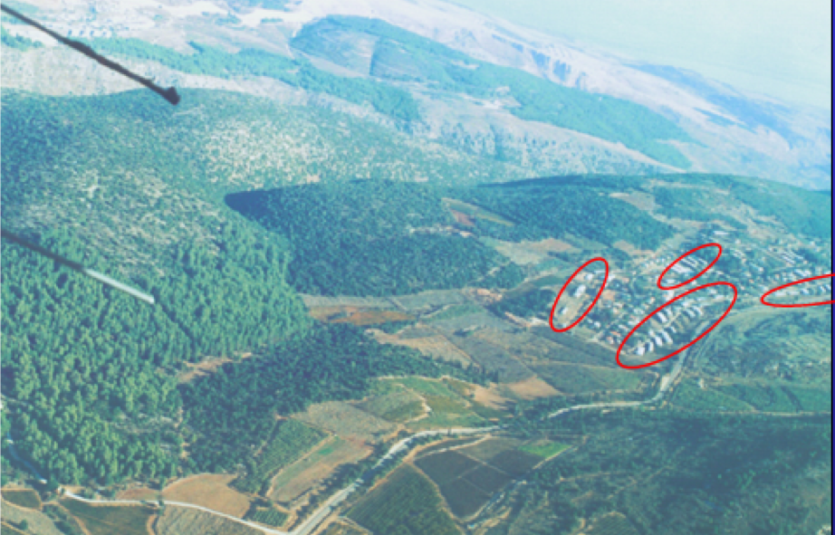
עבודת מחקר
כלי להבנת התופעה ובניית אסטרטגיה לשינוי
אזור המחקר:
גליל עליון
ענף חקלאי עיקרי ביישובים:
לולי מטילות
מטרת המחקר:
השפעת גורמים אנתרופוגנים על טורפים
*מתוך מחקרם של גלעד בינו, איה אורון בן צבי, עמית דולב, דרור קפוטא, עמיחי גוטר, דותן יושע, סלעית קרק ,רוני קינג ודוד זלץ
מחקר מדעי ותרומתו לשמירת טבע
Notes:
גורמים אנתרופוגנים= על ידי האדם.

Slide 15
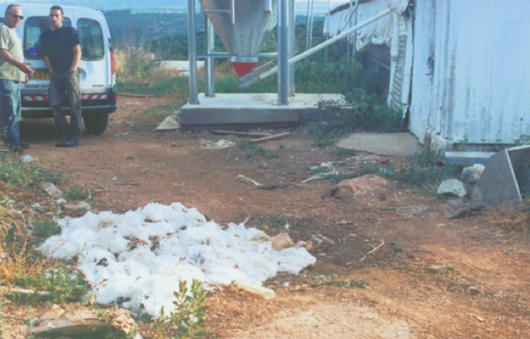
שאלת המחקר שלב א׳ -
מהי השפעת נוכחות הלולים על אוכלוסיית הטורפים?
מקורות המזון: מזבלות פתוחות, פסדי לולים
פסדי לולים ~ 1 תרנגולת/יום/לול
בכל מושב ~ 50+ חוות לולים
100-150 ק"ג עופות מתים ליום
מחקר מדעי ותרומתו לשמירת טבע
Notes:
פסדים=פגרים של תרנגולות . הנוהג הרווח ביישובים אלו הוא זריקת הפסדים בחצר האחורית של הלול-לעיתים ממש בתוך תחומי היישוב. מקור המזון הזה הוא למעשה קבוע לאורך השנה –'מסעדה' פתוחה תמיד עבור השועלים והתנים, אספקת מזון ידועה וקבועה, המייתרת הצורך בציד. מבחינת המחקר: המשתנה הבלתי תלוי הוא כמות הפסדים והמשתנה התלוי הוא כמות הטורפים

Slide 16
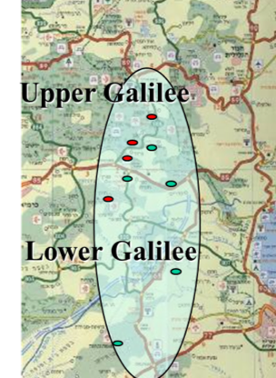
שיטות המחקר
השוואה בין אתרים הנבדלים בזמינות מזון:
סוגי אתרי דיגום:
אדום – יישובי לולים
ירוק - אתרים שאינם יישובי לולים.
מחקר מדעי ותרומתו לשמירת טבע

Slide 17
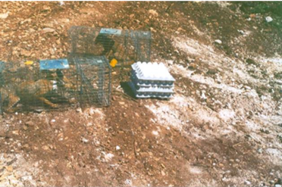
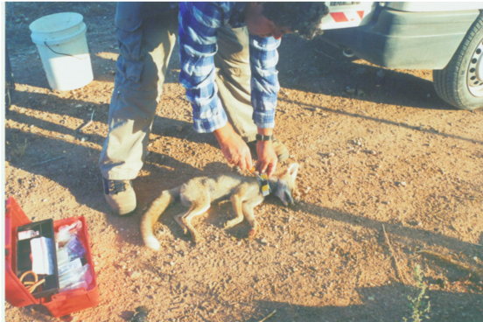
שיטות המחקר
לכידה ,משדור ומעקב רדיו טלמטרי.
שרידה-נקבע בעזרת חיישן תמותה בקולר.
רבייה-תצפיות ישירות ובעזרת מצלמות וידיאו על מאורות עם גורים.
מחקר מדעי ותרומתו לשמירת טבע
Notes:
בכל קולר משדר אחריו ניתן לעקוב על פי תדר משלו בעזרת מקלט (אנטנה), וחיישן תמותה שמשדר אות הפסקת חיים לעוקבים. כך מתקבלת תמונה על תנועת הטורפים בשטח ועל מידת הישרדותם. תצפיות בעזרת מצלמות קבועות על מאורות פעילות מוסיפות מידע למעקב.

Slide 18
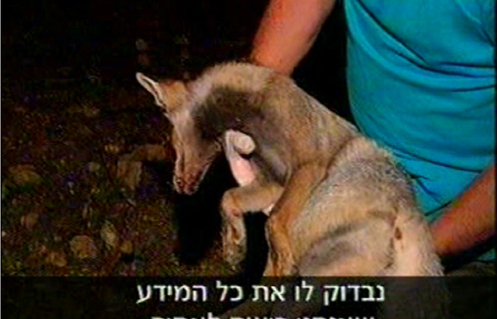
משדור ,שחרור ומעקב
סרטון לצפייה:
מחקר מדעי ותרומתו לשמירת טבע
Notes:
בסרטונים ניתן להתרשם מעבודת השטח במחקר –לכידת הטורפים ומשדורם

Slide 19
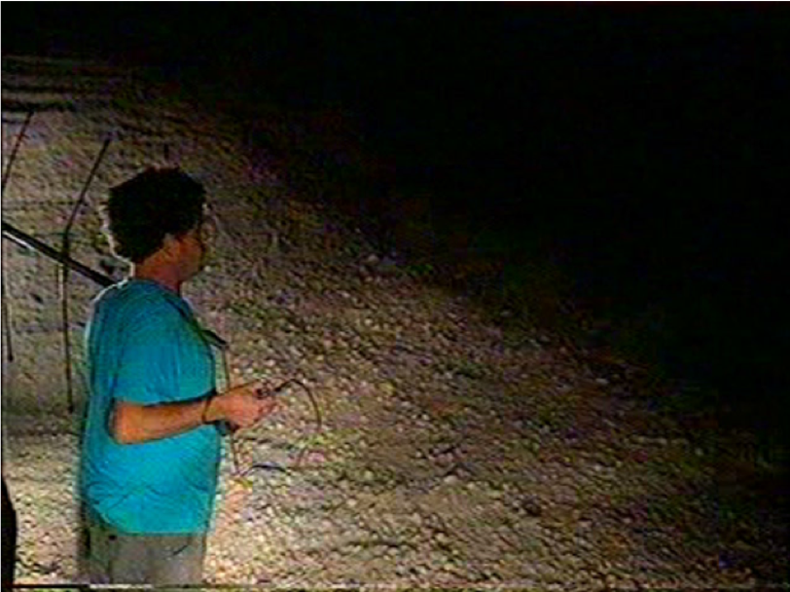
מעקב טלמטרי
סרטון לצפייה:
מחקר מדעי ותרומתו לשמירת טבע

Slide 20
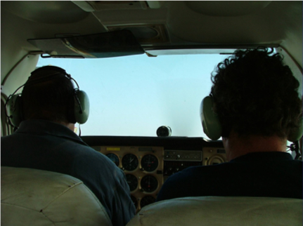
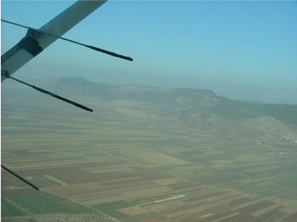
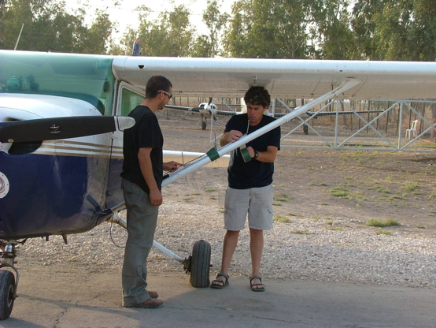
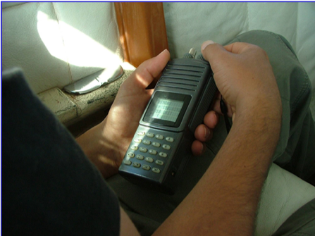
ניטור מהאוויר
מחקר מדעי ותרומתו לשמירת טבע

Slide 21
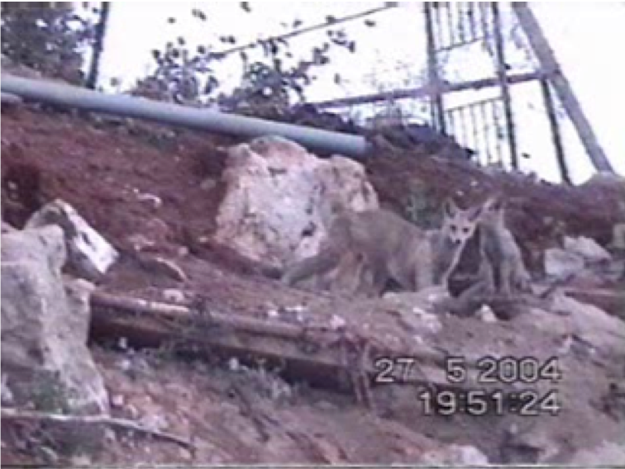
תצפיות במאורות
סרטון לצפייה:
מחקר מדעי ותרומתו לשמירת טבע
Notes:
תצפיות על מאורות שמדווחות על היקף הרבייה של אוכלוסייה- מספר צאצאים. בסרטון - משפחת שועלים בסמיכות לאחד הלולים

Slide 22
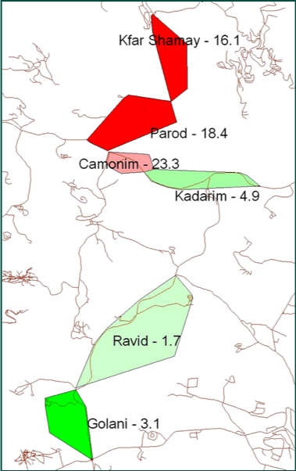
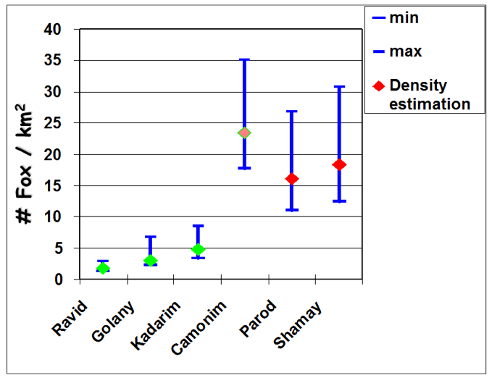
תוצאות שלב א׳
צפיפות:
באזורי לולים גדולה אוכלוסיית הטורפים פי 4-5 מאזורים ללא לולים
מחקר מדעי ותרומתו לשמירת טבע
Notes:
הסתבר שבקרבת יישובים בהם יש עודפי מזון בצורת פגרים של תרנגולות (מסומנים באדום), צפיפות הטורפים הייתה גדולה פי 4-5 מהיישובים ללא לולים! (מסומנים בירוק).

Slide 23
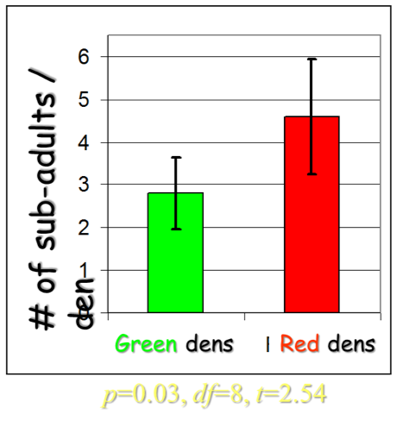
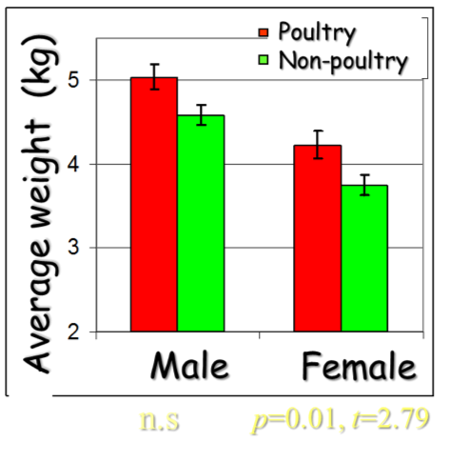
המשך
תוצאות שלב א׳
גיוס פרטים למאורה-מבוסס על תצפיות
מסת גוף: משקל בעת לכידה
גיוס פרטים למאורה-מבוסס על תצפיות
מסת גוף : משקל בעת לכידה
מחקר מדעי ותרומתו לשמירת טבע
Notes:
משמאל-היקף הצטרפותם של פרטים צעירים לאוכלוסייה-'גיוס צאצאים'- היה גדול ב-60 אחוז ביישובי לולים,(אדום) יחסית לשטחים פתוחים שאין בהם עודפי מזון (ירוק).
מימין-ניכר היחס הישיר בין נוכחות מקורות מזון ובין מצבם של הטורפים- שמתבטא במסות גוף גדולות יותר.(ביישובים עם הלולים באדום)
סך הכול ריבוי גדול ומצב פיסי טוב יותר של הטורפים בקרבת יישובי הלולים.

Slide 24
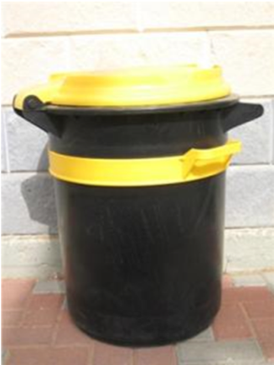
שלב ב׳ - ניסוי
מהי תגובת הטורפים להפחתת המזון הזמין?
השיטה:
חלוקת יישובי לולים לשניים צפון/דרום
הצבת פח אשפה בכניסה לכל לול, בחלק הדרומי של המושב
פינוי הפגרים מכל פח 1-2 לשבוע במשך 4 חודשים
מה התגלה? מה היו התוצאות של הניסוי?
מחקר מדעי ותרומתו לשמירת טבע
Notes:
הפעולה הפשוטה הזו של פינוי הפסולת –במקרה זה פסדים, נקראת בשם-סניטציה. פסדים ופגרים אחרים יש להטמין באתרים שמיועדים לכך. מהי הסיבה שהפעולה לא נעשתה על ידי בעלי הלולים? בעיקר כלכלית, ולעיתים עקב מחסור בתשתיות. הסניטציה היא פעולה של הפחתת מזון מנקודת מבטם של הטורפים

Slide 25
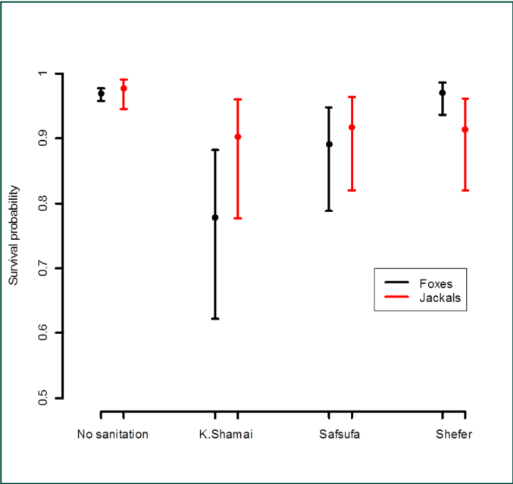
תוצאות שלב ב׳ - שרידות של תנים ושועלים
בעקבות פעולת הסניטציה-פינוי הפסולת ,שהביאה להפחתת המזון
ועל ידי המשך מעקב אחר האוכלוסיות של הטורפים, דווח על ירידה ניכרת ברמת השרידות שלהם.
שועלים
שרידה שנתית ירדה מ~70% ל~5-61%
תנים
שרידה שנתית ירדה מ~78% ל~ 28-36%.
מחקר מדעי ותרומתו לשמירת טבע
Notes:
התוצאות מחזקות את הטענה שעודף המזון הוא הגורם המלאכותי לשרידות הגבוהה של הטורפים.

Slide 26
סיכום מחקר
פסולת, טורפים וסניטציה
פסולת ,כגון פסדים, היא מקור מזון אנתרופוגני עבור טורפים.
לזמינות המזון יש השפעה ישירה על אוכלוסיית הטורפים-ריבוי ושרידות גבוהה.
אמצעי פשוט כמו סניטציה-נמצא יעיל מאד. תוך זמן קצר ירידה חדה בכמות הטורפים.
מחקר מדעי ותרומתו לשמירת טבע
Notes:
המחקר מוכיח שלזמינות של מזון יש השפעה ישירה ומשמעותית על אוכלוסיית הטורפים. תוצאות המחקר מלמדות כי למערכת חקלאית כדוגמת לולֵי
מטילות עלולה להיות השפעה חדה על אוכלוסיות הטורפים,
ושאמצעי פשוט של פעולות תברואה-סניטציה, נמצא יעיל מאוד תוך זמן קצר.
מאחר שאמצעי זה משפיע על ה 'גיוס' של פרטים לאוכלוסייה ועל השרידות שלהם,
צפויה השפעתו להימשך גם בטווח הארוך.

Slide 27
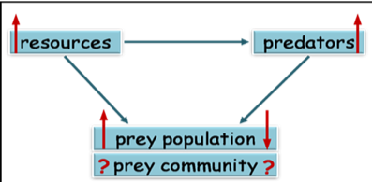
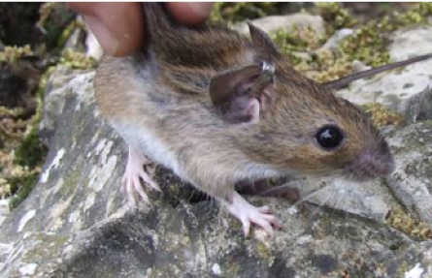
ומהי ההשפעה על אוכלוסיית הנטרפים?
מקורות המזון-מזבלות פתוחות, פסדי לולים
פסדי לולים ~ 1 תרנגולת/יום/לול
לא הייתה השפעה של הטורפים על צפיפות ושרידת מכרסמים.
ירידה בתפקודי טורפים – לא ויסתו נטרפים.
בכל מושב ~ 50+ חוות לולים
100-150 ק"ג עופות מתים ליום
מחקר מדעי ותרומתו לשמירת טבע
Notes:
גילוי נוסף במחקר היה שכנראה אבדה לטורפים, שמתבססים על מקורות מזון מידי אדם, היכולת לצוד. במחקר נבדקו גם כמות היונקים הקטנים לפני פעולת הסניטציה ולאחריה. גם לאחר הפעלת הסניטציה לא פנו הטורפים לאופציה של ציד אלא הגיבו בתנועה מהמרחב ובשרידות נמוכה יותר. זוהי עוד השפעה של תלות התנים והשועלים במקורות מזון מידי אדם.

Slide 28

סניטציה – פרק חדש בסיפור
מתוך המידע לחקלאי:
"פקחים ייעודיים למניעת נזקים לחקלאות של רשות הטבע והגנים עומדים לרשותכם, החקלאים. הפקחים רכשו ניסיון רב במציאת פתרונות יעילים, זולים וידידותיים לסביבה. נוכל לסייע לך גם בייעוץ ובהכוונה במידע על מכלי אשפה יעילים".
סניטציה – ממשק בשמירת טבע
Notes:
מחקר זה מספק לראשונה תוצאות אמפיריות באשר להשפעה של ההפחתה במשאב המזון על אוכלוסיות טורפים
בניסוי שדה מבוקר.
על בסיס תוצאות אלה פותחה תכנית לטיפול באוכלוסיות–יתר של טורפים. רשות הטבע והגנים מובילה מהלכים לשיתופי פעולה עם החקלאים ועם משרדי הממשלה הרלבנטיים על מנת ליישם ולהפעיל פעולות סניטציה-פינוי פסולת כחלק בלתי נפרד מפעילות החקלאים בשטח-בעלי לולים, בעלי עדרים ומשקי חי

Slide 29
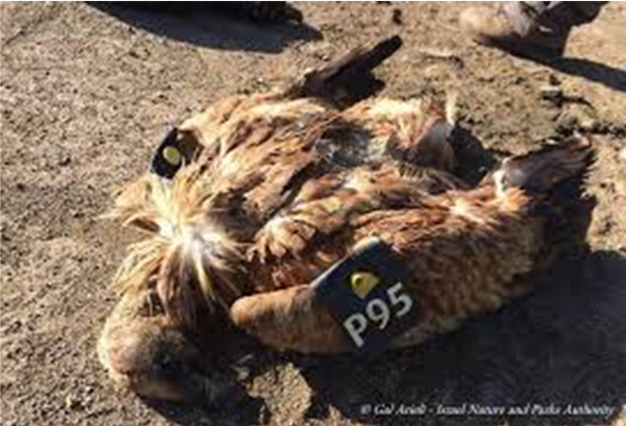
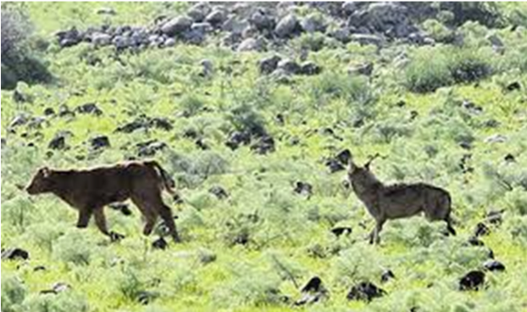

סניטציה - מונעת את מעגל ההרעלות
סניטציה – ממשק בשמירת טבע
Notes:
אחת התופעות הנלוות להתפרצות של מינים כמו התנים היא סכנת הרעלות מידי החקלאים. כפי שהלולים מהווים מקור משיכה לטורפים כך גם עדרי הבקר בגולן מהווים מקור מזון עבורם. פגרים שנשארו בשטח מעודדים את התרבות הטורפים שפוגעים בעדרים ע"י טריפת בני בקר צעירים/חלשים. מצב זה עלול לגרום לחקלאים לנקוט בפעולה לא חוקית - הרעלה. פגר מורעל שמונח בשטח ושנועד לפגוע בטורף שמאיים על שלום העדר, עלול לפגוע קשות במארג המזון ובמגוון הביולוגי, כדוגמת הפגיעה הדרמטית באוכלוסיית הנשרים ברמת הגולן. פעולות הסניטציה – פינוי מוסדר של פגרי פרות מהשטח לאתר ייעודי להטמנת פגרים- מצמצמות את כמות הטורפים ומפחיתות את לחץ הטריפה והפגיעה שלהם בעדרים.

Slide 30
סניטציה ושמירה על הטבע
בנגב, ממשק פינוי פגרים של בעלי חיים מונע מחלות ומצמצם
סכנת הרעלות, והוא מלווה במערך הסברה וחינוך לאוכלוסייה הבדואית.
סרטון לצפייה על סניטציה בנגב
סניטציה – ממשק בשמירת טבע

Slide 31
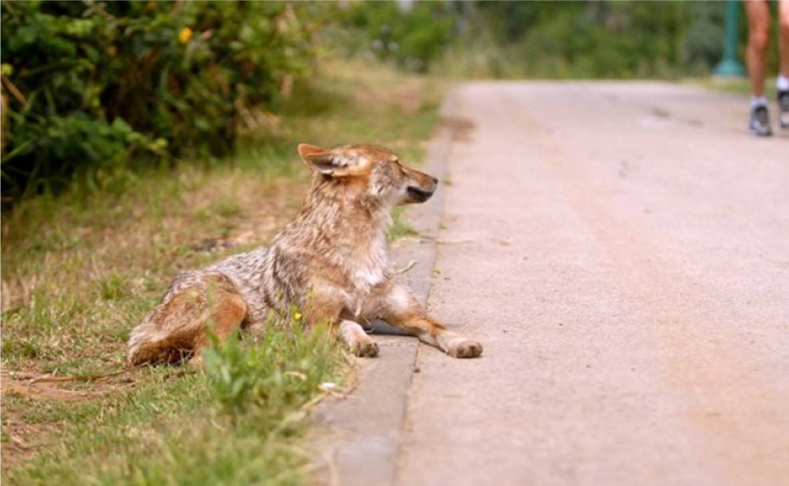
ומה הסיפור בפארק הירקון?....
סרטון לצפייה:
מה האחריות של כל אחד מאתנו? מה אני יכול לעשות?
Notes:
ריבוי התנים בשטחים חקלאיים מביא עמו קונפליקטים של אדם וסביבה.
מה קורה כאשר תופעה כזו מתקיימת בלב יישוב עירוני? איזה אופי יש למפגשים של אדם-תנים? אילו בעיות מתעוררות? ואילו פתרונות ניתן לחפש? .
פעילות בקבוצות העבודה וצפייה מונחית בסרטון – במערך המצורף.

Slide 32
תודה על המעורבות
רשות הטבע והגנים
כתיבה: רחלי גלבוע, אגף חינוך והדרכה

